Slide 1

对标“贸易面向型”国际数据规则:地方实践及贸易影响
对外经济贸易大学
国家（北京）对外开放研究院、中国WTO研究院
周念利
2024.09.19

Slide 2
问题的提出
背景：数据及其治理的重要性凸显
数字经济：新增要素（数据:独立？增强）
国际贸易：价值链组织方式（价值链贸易）；
贸易活动的支撑（尤其是数字贸易）；
交易标的（数据贸易）；
数字营商环境（数据治理）；
国际数据治理的两种模式：
“独立模式” VS “嵌入模式”
（数据规则嵌入到经贸协定或相关安排之中）

Slide 3
问题的提出
对标“贸易面向型”国际数据规则：经贸协定之中嵌入的数据相关规则。
美式模板：KORUS（2007）/CPTPP（2015）/USMCA（2018）
新式模板：新加坡主导数字经贸专门协定（5个）
（澳；DEPA；韩；英；欧盟）
中国加入RCEP，正在申请加入CPTPP/DEPA,围绕数据治理积极展开实践探索（中央+地方）
国际规则——国内规制——贸易效应？

Slide 4
主要内容
1.“贸易面向型”国际数据规则的特点及趋向
2. 地方数据治理的基本原则及策略
3. 地方数据治理的代表性实践
4. 地方数据治理与数字贸易发展（基于数字内容贸易视角）

Slide 5
主要内容
1.“贸易面向型”国际数据规则的特点及趋向
2. 地方数据治理的基本原则及策略
3. 地方数据治理的代表性实践
4. 地方数据治理与数字贸易发展（基于数字内容贸易视角）

Slide 6
“贸易面向型”国际数据规则的特点及趋向
“贸易面向型”数据治理国际规则：经贸协定之中嵌入的数据相关规则。
规则内容渐趋丰富（主要基于五个视角出台相关规则）
传统：数据流动规则（美）；数据存储规则（美）；隐私规则（欧）
新近：数据共享开放规则（美-新）；数据创新规则（新）
出台规则原意（价值取向）渐渐更偏发展导向。
安全导向：隐私保护
发展导向：数据流动、非本地化存储、政府数据公开、数据创新

Slide 7
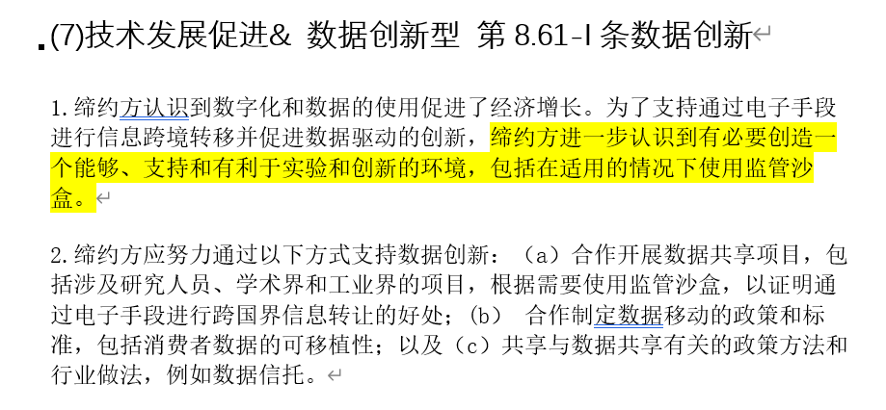
“贸易面向型”数据国际规则的特点及趋向
发展导向型规则会内嵌安全阀。
数据跨境流动规则秉持“流动底色+安全例外”结构。
“流动”（业务数据，个人数据）（差异不大）(CP/USMCA/DEPA/RCEP)
“安全”（公共政策目标例外：CP/DEPA/USMCA)
(公共政策目标+基本安全例外：RCEP）
数据治理与其他规则的融合发展。
数字贸易：数据&技术
举例：新英DEA（2022）

Slide 8
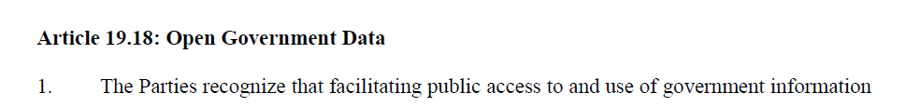
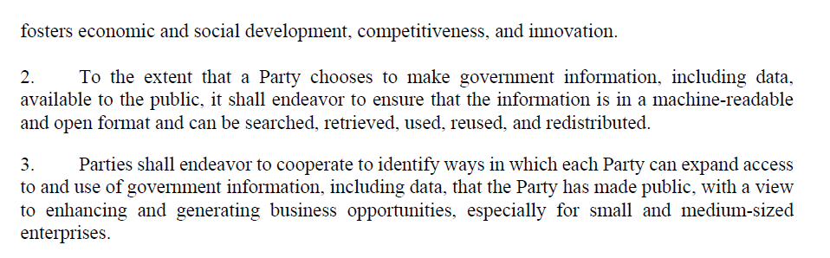
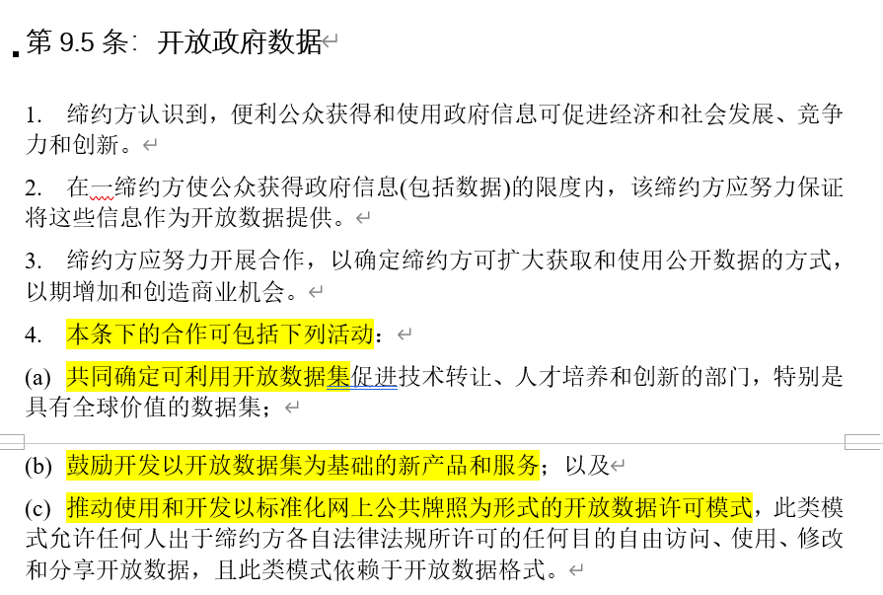
“贸易面向型”数据国际规则的特点及趋向
数据开放共享成为新热点相关规则要求更趋细化。
USMCA(2018)
（1）重要性、意义
（2）可机读、格式
（3）合作来识别获取和使用政府信息的方法。
DEPA
(1)意义
（2）范围
（3）合作
（4）合作的具体指引

Slide 9
“贸易面向型”数据国际规则的特点及趋向
由于美国立场转变“电子商务”JSI谈判并未包含高标准的数据治理规则。
（1）跨境数据流动规则是“美式模板”中的核心规则且雄心水平在逐渐提升。

Slide 10
跨境数据传输规则的演进升级
版本 | 代表FTA | 成员 | 跨境数据流动规则
第1.0版 | KORUS | 美、韩 | 第一次提；简单（倡议）
第2.0版 | TPP | 美、日、澳、韩、加、墨、马来西亚、越南、文莱、智利、新西兰、新加坡 | 详实；但第一款还是强调各成员的自主性，第三款是公共政策目标。
第2.5版 | USMCA | 美、墨、加 | 剔除了第一款，约束力更强。第三款是公共政策目标。

Slide 11
数据存储非强制本地化规则的演进升级
版本 | 代表FTA | 成员 | 数据存储规则
第1.0版 | KORUS | 美、韩 | 无
第2.0版 | TPP | 美、日、澳、韩、加、墨、马来西亚、越南、文莱、智利、新西兰、新加坡 | 详实有三款；第一款还是强调各成员的自主性；第三款是公共政策目标；
第2.5版 | USMCA | 美、墨、加 | 剔除了第一款和第三款，更具强制力，无公共政策目标。

Slide 12
“贸易面向型”数据国际规则的特点及趋向
由于美国立场转变“电子商务”JSI谈判并未包含高标准的数据治理规则。
（1）跨境数据流动规则是“美式模板”中的核心规则且雄心水平在逐渐提升。
（2）美国希望能将USMCA标准的跨境数据流动规则进行多边扩展适用。

Slide 13
美国的主要诉求
（2018.4.12探索文件，2019.3.25再次发布）
1、 INTRODUCTION
2、 FREE FLOWS OF INFORMATION
3、FAIR TREATMENT OF DIGITAL PRODUCTS
4、PROTECTION OF PROPRIETARY INFORMATION
5、 DIGITAL SECURITY
6、 FACILITATING INTERNET SERVICES
7、COMPETITIVE TELECOM MARKETS
8、TRADE FACILITATION

Slide 14
美国的主要诉求
（2018.4.12探索文件，2019.3.25再次发布）
2、 FREE FLOWS OF INFORMATION
Cross-Border Transfer of Data: Internet users must be able to move data as they see fit. Trade rules can ensure that both consumers and companies are able to move data across borders without arbitrary or discriminatory restrictions. （USMCA=）
Preventing Data Localization: The economies of scale afforded by Internet-enabled services reduce costs, improve quality of service, and strengthen cybersecurity for firms. Trade rules can ensure that companies are not required to build or employ unique, capital-intensive digital infrastructure in every jurisdiction they serve, allowing them to better serve their customers. （USMCA=）（TPP+）
Prohibiting Web Blocking: A free and open Internet enables users to take advantage of a wealth of information and services anywhere in the world. Trade rules, including rules ensuring access to networks, can ensure that governments do not arbitrarily block or filter online content, nor require Internet intermediaries to do so. （USMCA+）

Slide 15
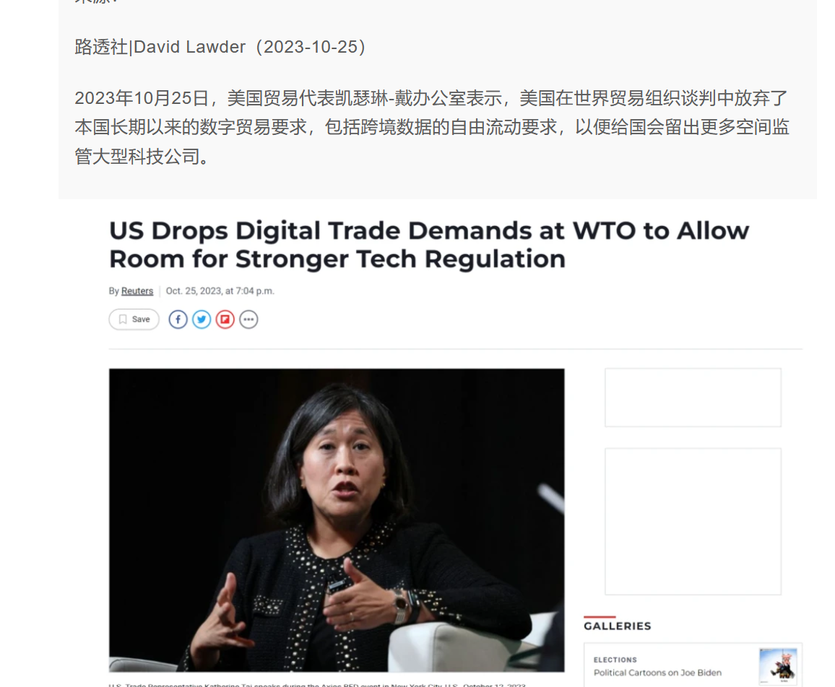
“贸易面向型”数据国际规则的特点及趋向
由于美国立场转变“电子商务”JSI谈判并未包含高标准的数据治理规则。
（3）2023年10月25日美国在电子商务JSI谈判中放弃跨境数据自由流动要求。
放弃的原因：
战略考量？
预留政策空间？(安全）

Slide 16
主要内容
1.“贸易面向型”国际数据规则的特点及趋向
2. 地方数据治理的基本原则及策略
3. 地方数据治理的代表性实践
4. 地方数据治理与数字贸易发展（基于数字内容贸易视角）

Slide 17
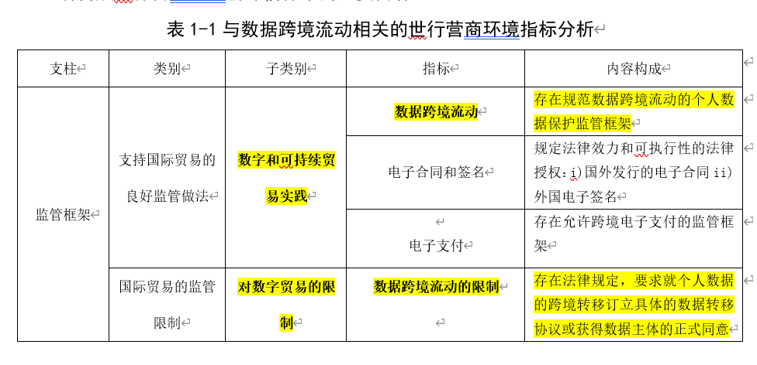
地方数据治理的基本原则及策略思考
应重点推进构建“流动+共享+创新”三位一体的数据治理框架
（1）CP/DE: 流动+共享；（2）B-ready评估：流动+保护；（规则前瞻于营商评价）
（3）需在数据创新治理维度发力（“科技创新中心”，四个中心，技术基础）
在国家法律法规授权范围内进行数据治理创新或突破
规则—规制（中央center、地区region、地方local）

Slide 18
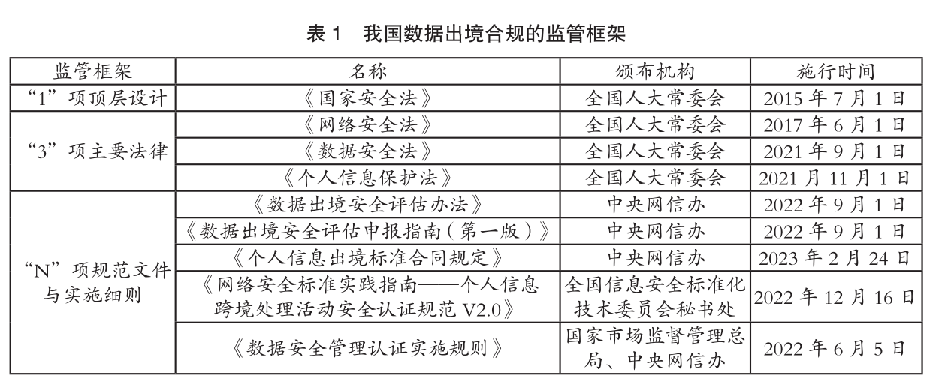
中央层面的数据跨境流动治理体系（1+3+N）

Slide 19
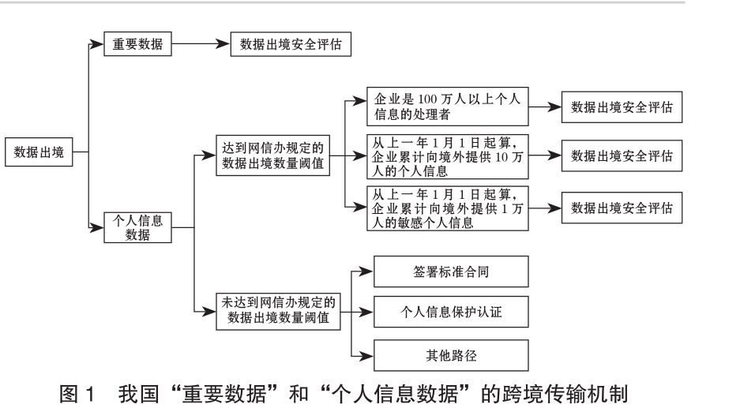
中央层面的数据跨境流动治理体系（数据出境四件套）

Slide 20
2023年8月国务院《关于进一步优化外商投资环境加大吸引外商投资力度的意见》
中央层面关于数据治理的重要发文
《意见》在“五、提高投资运营便利化水平”部分特别提出，探索便利化的数据跨境流动安全管理机制。落实网络安全法、数据安全法、个人信息保护法等要求，为符合条件的外商投资企业建立绿色通道，高效开展重要数据和个人信息出境安全评估，促进数据安全有序自由流动。支持北京、天津、上海、粤港澳大湾区等地在实施数据出境安全评估、个人信息保护认证、个人信息出境标准合同备案等制度过程中，试点探索形成可自由流动的一般数据清单，建设服务平台，提供数据跨境流动合规服务。
“否定清单”的方式界定“重要数据”

Slide 21
中央层面的数据跨境流动治理体系（重要发文）
2024年3月22日发布：《促进和规范数据跨境流动规定》
（1）调整了计算个人数据出境规模的计算区间和触发的数量门槛；
（2）增加了豁免情形示例及适用的具体条件（履行合同所必需、人力资源场景、紧急情况豁免）；
（3）明确过境数据豁免的具体要求；
（4）重要数据的认定：未被先关部门、地区告知或者公开发布为重要数据的，数据处理者不需要作为重要数据申报出境安全评估；
（5）针对敏感个人信息，明确了向境外提供敏感个人信息而开展安全评估、标准合同备案、个人信息出境保护认证的数量门槛；
（6）明确了自贸区在促进数据跨境流动上的职能，可以通过制定负面清单的方式来规范数据跨境流动。

Slide 22
中央层面关于数据治理的重要发文
2022年12月2日发布：《关于构建数据基础制度更好发挥数据要素作用的意见》（“数据二十条”）
1、建立保障权益、合规使用的数据产权制度；
2、建立合规高效、场内外结合的数据要素流通和交易制度；
3、建立体现效率、促进公平的数据要素收益分配制度；
4、建立安全可控、弹性包容的数据要素治理制度；

Slide 23
地方数据治理的基本原则及策略思考
数据治理的灵魂拷问：“安全”VS“发展”
地方要注重从两个层面推进“发展导向型”数据治理创新
一是针对中央层面出台的“安全导向型规制”做松绑；
例：数据跨境监管体系（1+3+N）；重要+个人；四件套
二是直接出台新的发展规制或深化既有发展规制：
例：数据资产定价规制
规制的主要矛盾会逐渐从第一层面转向第二层面，要认清和适应这个趋势。

Slide 24
地方数据治理的基本原则及策略思考
数据治理是跨部门问题要注重其与其他部门治理问题相统筹：
秉承“系统治理”、“集成制度创新”的理念
例：“服务开放”与“数据治理”关系日益密切甚至会趋于合而为一
模式1的开放成为开放重点，外资跨境逐渐演变为数据跨境；
利用负面清单设置数据相关的限制性措施控制开放的风险；

Slide 25
案例：《推进数据跨境流动试点制度创新研究》
（1）追踪和分析国家层面的现状，只有将国家层面的动态了解清楚后，才能更好地制定北京的对接策略和方案。
如：针对“数据跨境流动规则”：
我国数据出境监管的顶层设计来源于《国家安全法》。在顶层设计之下，《网络安全法》《数据安全法》和《个人信息保护法》规定了数据出境的多种法律路径，划定了数据出境保护的基准线。国家又陆续出台了配套法律文件和实施细则，以推动数据出境政策的实质性落地。截至2022年年中，我国以“安全评估、标准合同、个人信息保护认证、其他路径”为主要数据出境机制的制度体系已初步搭建完成，形成了“1+3+N”的数据出境合规监管框架。
由于数据出境监管是国家事权，正是由于国家层面的数据出境监管制度体系已经成型，地方上开展相关的对接探索，进行制度创新的边界才得以明晰，试点的空间也更具指向性。若在2022年年中之前，在国家数据出境监管的大框架尚未构建之前，北京作为地方开展对接探索，显然是缺乏前提的。目前北京作为数据跨境流动安全试点之一，围绕数据跨境问题展开对接尝试可谓恰逢其时。

Slide 26
《推进数据跨境流动试点制度创新研究》
（2）其次，在持续追踪国家对接动态的基础上，确定北京推进相关规制创新的基本策略和态度
“数据跨境流动及存储规则” ，因为在CPTPP与DEPA框架下这几类规则的约束力相对较强，对接挑战性相对大，采取“形对接”策略更具有可行性，即现实中的相关法律法规的规定与规则文本的要求相一致。目前看1+3+N与CPTPP（DEPA）的规定是相符的。但问题是1+3+N的数据跨境监管体系的落地还存在问题，尤其是N的问题。
北京试点:
目标：为促进1+3+N的体系落地；
手段：制度创新（不是技术手段，不是模式创新手段）；
基本原则：更注重发展目标（松）；明确审批权边界；总结提炼中式特色（安全评估）

Slide 27
《推进数据跨境流动试点制度创新研究》
（3）其次，在明确工作目标、手段和基本原则的情形下，对可能开展制度创新的主要方向进行逻辑梳理（二手资料中找“槽点”，归纳）。
具体抓手：（1）如何协助国家使得数据出境安全评估机制平稳落地（包括辅助出台特定领域的重要数据目录，为企业数据出境安全评估提供合规指导等）；（2）如何优化符合贸易情境的服务于个人数据出境的标准格式合同。标准合同不仅在于确保缔约双方按照现行立法要求对数据安全保护做出相应约定，还在于引导各行业形成特定数据类型传输的标准和商业惯例。虽然国家相关部门发布了标准合同模板，但也提及在标准合同附件中可加入双方协商拟定的其他条款。因此在推动标准合同机制落地时，北京可利用这一规定，在已有的标准合同框架下施加商业的考量，优化符合涉外贸易特征的标准合同，保障企业在利用标准合同进行数据出境的同时防止商业价值贬损。（3）先行探索自贸区的个人信息保护认证机制，可先从重点领域挑选企业进行小范围试点，在北京先行先试，为个人信息保护认证机制在全国范围内的推广奠定基础：（4）服务于企业通过安全评估：北京作为数据安全流动管理试点可积极与网信部门沟通，建议网信部门细化数据出境安全评估管辖标准的颗粒度，对外披露详细的评判指标，并及时公布评估结果，以保证安全评估评判标准透明化；还可建议中央网信部门慎用“禁止出境”这一评估反馈机制，以增加安全评估流程的确定性，并建议网信部门明确告知未通过安全评估的企业其需整改之处，以此打消企业的疑虑，切实提升企业进行安全评估的信心。（5）考虑针对特定情境的数据出境问题展开便捷化处理机制，如：由于行业特性等原因，在实践过程中会存在同一数据处理者与境外接收方之间高频率传输同类数据的情形，但包括安全评估在内的数据出境机制流程繁琐且耗时较长，时效仅2年，可考虑延长时效。

Slide 28
《推进数据跨境流动试点制度创新研究》
（4）通过调研寻找理论和实践的契合点，找到“小的突破点”，给出具体解决方案。
选择哪个部门（领域、场景）作为调研对象？
《北京市全面深化服务贸易创新发展试点实施方案》指出要“立足企业数据跨境流动实际需求，聚焦人工智能、生物医药、工业互联网、跨境电商等关键领域，探索形成既能便利数据流动又能保障安全的管理机制”。
2022年12月19日中共中央、国务院发布《关于构建数据基础制度更好发挥数据要素作用的意见》，其中提到，构建数据安全合规有序跨境流通机制。开展数据交互、业务互通、监管互认、服务共享等方面国际交流合作，推进跨境数字贸易基础设施建设，以《全球数据安全倡议》为基础，积极参与数据流动、数据安全、认证评估、数字货币等国际规则和数字技术标准制定。坚持开放发展，推动数据跨境双向有序流动，鼓励国内外企业及组织依法依规开展数据跨境流动业务合作，支持外资依法依规进入开放领域，推动形成公平竞争的国际化市场。针对跨境电商、跨境支付、供应链管理、服务外包等典型应用场景，探索安全规范的数据跨境流动方式。

Slide 29
《推进数据跨境流动试点制度创新研究》
（4）通过调研寻找理论和实践的契合点，找到“小的突破点”，给出具体解决方案。
选择哪个部门（领域、场景）作为调研对象？
跨境电商行业涉及数据跨境流动的业务场景众多，相关企业的数据跨境流动实际需求也十分迫切，因此选择跨境电商作为调研对象。
7.24 阿里eWTP；
7.25 杭州跨境电商综试区；
7.27 上海外资协会；
9.15 阿里国际数字商业集团;（风险管理部；政策研究中心）+阿里研究院
9.20 北京网信办、中央网信办、北京市经信局

Slide 30
《北京推进数据跨境流动试点制度创新研究》
（4）通过调研寻找理论和实践的契合点，找到“小的突破点”，给出具体解决方案。
（1）重要数据、关基——出境安全评估：“重要数据”“CIIO”界定问题
问题： 底层概念界定不清晰使得企业无法把握“数据是否重要/是否需要进行安全评估申报”，导致后续的申报工作无法顺利推进。
建议： （1）尽快形成“重要数据分类目录”，发挥行业协会的作用，依托跨境电商领域业务链条，形成相应的“数据链条”。从而聚焦于跨境电商领域每一个具体的业务场景，摘取出各个业务场景中所涉及的“重要数据”，从而得到跨境电商领域的“重要数据目录”； （2）注意在界定跨境电商领域的“重要数据”时，建议将相关数据的重要级别降低，例如不包括企业生产经营和内部管理信息等，缩小受评估数据的范围；（3）可尝试将跨境电商数据与其他行业数据进行剥离分化，试点建设“跨境电商数据保税区”，给予试点地区跨境电商行业数据出境相应的优惠措施，提升跨境电商数据的出境便利化程度、保障流量稳定，在发现问题后进行调整和推广。

Slide 31
《推进数据跨境流动试点制度创新研究》
（4）通过调研寻找理论和实践的契合点，找到“小的突破点”，给出具体解决方案。
（2）规模以上个人数据——出境安全评估：“门槛”问题
问题：
（1）对于跨境电商行业而言，涉及“规模以上个人信息”出境，海量的数据传输十分容易触发数据出境安全评估申报要求，导致企业的合规压力巨大。事实上，需要传输到境外的个人信息主要是卖方的如法人代表、企业联系人等，这些信息的个人信息或公开可查或敏感度低于一般自然人的个人信息。（建议：100万，10万，1万的门槛本身提升）；
（2）对于在华境内较大的外资企业而言，其对中国员工的统一管理即可能触发1万人敏感个人信息出境，从而导致大量的外国企业在不存在大量业务数据跨境传输的情况下，也需要进行安全评估申报。（建议：公司内部管理所需的数据出境 与 开展业务所需的数据出境区别对待,有约束力的公司规则BCRs?
（3）出境的数据只要是重要数据均需要申报，那么是否对外传输一条重要数据也要进行安全评估申报。（建议：是否能为重要数据出境设置门槛/条件？）；

Slide 32
《北京推进数据跨境流动试点制度创新研究》
A。重要数据、CIIO——安全评估 （关键概念“重要数据”“关基”界定问题）（行业或领域选择？）（安全评估报告）（2年：时效）
B。规模以上的个人数据——安全评估 （100万，10万，1万，门槛的合理性？）（时效）
C。规模以下个人数据——标准合同（附录2中融入一些分场景分领域的定制条款？）+个人信息保护影响评估报告PIPIA（要点？）+备案（审核？）
D。规模以下个人数据——保护认证（针对什么认证？）
E。程序性问题:效率、不确定性、
F。其他：出境情形认定？

Slide 33
“发展导向 ”的数据治理思路
（1）数据要素确权问题
问题：数据要素的多维属性导致数据要素参与分配的权责机制尚不明确；数据多主体（政府、企业、个人等）的诉求交织，使得各方的权责难以平衡。
建议：（1）建立数据产权审查机制，构建数字产权存证登记程序完整流程，面向社会提供数据产权登记公共服务（深圳+上海的创新做法）
（2）数据要素定价问题
问题：定价机制不健全，数据的成本价和交易价难以衡量，数据资产化效率低下
建议：（1）探索建立数据产品定价模型和价格形成机制，基于数据要素的投入成本、质量及种类，集合政府部门、第三方数据要素定价部门和相关平台组织协商批准，初步得出数据资源的初始价格；（2）是否可参考证券市场，建立数据的一级二级市场？（3）对于基础性、垄断性、国民性的数据要素进行特殊定价

Slide 34
“发展导向 ”的数据治理思路
（3）数据要素流通规则问题
问题：数据要素流动规则不完善（例如数据交易的信任问题、数据要素交易流程的监管问题），导致要素市场运行不畅
建议：（1）开发多元化的数据交易模式和方案，如“数据慈善模式”、“数据奖励模式”；“数据中间商撮合模式”“数据合伙模式”；（2）成立“北京市数商协会”，以贸易、金融、科创等行业为聚焦，培育资源类数商、技术型数商和第三方服务类数商；（3）试行首席数据官制度
（4）公共数据开放问题
问题：（1）“政-企数据开放”场景下，公开数据开放数量有限，无法为市场形成高质量供给；（2）在“政-政数据共享”场景下，存在供需对接不畅、标准和规划不统一等问题；（3）在“企-政数据汇集”场景下，缺乏数据安全保障、数据泄露风险成本补偿等机制。
建议：（1）建设全市统一的公共数据开放平台，为数据开放主体提供统计分析、风险判断、质量评估、合规服务等服务（参考上海）；（2）特别地，建设跨境贸易数据管理平台，建立跨境贸易公共数据开放共享目录，明确开放共享数据类型及对应的共享目的、范围、方式、频率、应用场景及共享条件等（参考深圳）。

Slide 35
主要内容
1.“贸易面向型”国际数据规则的特点及趋向
2. 地方数据治理的基本原则及策略
3. 地方数据治理的代表性实践
4. 地方数据治理与数字贸易发展（基于数字内容贸易视角）

Slide 36
1.以捍卫安全底线为前提敦促数据跨境便利的“跨境流动治理”
典型做法之一：“数据分级分类”+“重要数据”
2024年2月23：天津市商务局、中国（天津）自由贸易试验区（以下简称“天津自贸试验区”）管委会联合发布了《中国（天津）自由贸易试验区企业数据分类分级标准规范》（以下简称“《标准规范》”），为自贸试验区企业开展数据分类分级提供指导，促进企业数据安全有序流动，做强做优做大数字经济。这也是全国首个自贸试验区数据分类分级标准规范，填补了该领域制度空白。将企业数据分成13个大类、40个子类，从高到低分为核心、重要、一般3个级别，明确了重要数据的识别标准。
目前北京市、上海市、杭州市等在积极探索“重要数据”和“个人敏感信息”的概念界定，出台特定行业的“重要数据目录”

Slide 37
1.以捍卫安全底线为前提敦促数据跨境便利的“跨境流动治理”
典型做法之二：提升新型基础设施水平或辅之以技术手段实现数据安全存储与高效流通。
例如，上海市和深圳市分别建设“信息飞鱼”全球数字经济创新岛和数据传输专用通道用于提升数据传输效率。
典型做法之三：聚焦于“安全评估”“标准合同”“个人信息保护认证”等数据出境路径，在国家授权范围内简化数据出境相关行政审批程序，并为企业提供数据跨境合规指导培训，以降低企业数据跨境合规风险与成本。
例如，粤港澳大湾区都推出数据出境安全评估线上申报平台，为属地企业开通“一站式”便捷申报通道；北京市建立数据出境绿色通道，服务于复杂数据出境业务。苏州市均在门户网站、移动端等均推出了数据出境安全评估申报备案线上平台，为属地企业开通“一站式”申报便捷通道，企业可避免提交大量纸质材料。

Slide 38
2.激发数据要素活力的“交易流通治理”
国家层面从数据要素基础制度入手，对数据产权制度、要素流通和交易制度以及要素收益分配制度提出了要求。在此背景下，地方政府的治理重点就在于遵照国家指明的方向和思路，来具体出台或落实相关的制度建设，以求充分发挥数据要素在资源配置中的引领优化和协调作用。中国地方政府自2014年起就相继启动了政府参与型数据交易平台建设的有益尝试，围绕着两个领域进行创新实践：
典型做法之一：出台数据条例以降低数据交易的政策性和法律性风险，为数据交易市场释放清晰信号。例如深圳市和北京市建立数据产权审查机制、构建数字产权存证登记程序，为“三权分置”的数据产权制度框架奠定制度基础。
典型做法之二：实现从简单的“数据撮合”到“数据超市”再到“数据生态”的转型升级。近年来，各地方政府纷纷尝试开发多元化的数据交易模式，针对数据要素的定价、托管、审计和法律咨询等环节出台治理举措，发挥数据资源的规模经济效应。如北京市率先构建数字经济中介服务体系和首席数据官制度，再如上海市、福建省等地都聚焦贸易、金融、科创等行业培育多元化数字服务商等。

Slide 39
3.促进公共数据应用开发的“共享开放治理”
2022年6月国务院印发《关于加强数字政府建设的指导意见》，将“构建开放共享的数据资源体系”作为重点工作任务之一。地方层面也针对不同的数据开放场景进行了诸多有益探索，截至2023年底，已有22个省份开通了公共数据开放平台。
典型做法之一：持续健全数据开放共享的法规政策及标准。
诸多地区从数据开放的基本原则到具体实操都进行了明确的规定（如上海、重庆、浙江、山东等地），发布涉及开放平台建设、数据质量管理的标准与规范，有效降低了市场主体的信息搜寻、获取和验证成本。
典型做法之二：不断提升数据集容量与质量。一是近年来地方政府的数据开放共享平台数量显著增加，数据目录更新、深度搜索、数据集获取等平台功能不断迭代完善。截至2023年底，全国范围内的开放数据集已超过30万个。二是各地逐渐意识到开放数据质量对赋能数字经济发展的重要性，因此纷纷出台提升开放数据质量的举措，包括及时动态调整数据集、提供详细的配套说明等，为市场形成高质量数据供给（如上海市、珠海市等）。

Slide 40
3.促进公共数据应用开发的“共享开放治理”
典型做法之三：深化数据开放利用成果。为了促进社会和市场对共享数据的开发利用，各地政府发起多项活动，例如针对重点场景和主体开展数据推广宣传、举办数据创新应用比赛与论坛等，以提升数据开放共享的影响力，促进数据开放的成果转化。

Slide 41
主要内容
1.“贸易面向型”国际数据规则的特点及趋向
2. 地方数据治理的基本原则及策略
3. 地方数据治理的代表性实践
4. 地方数据治理与数字贸易发展（基于数字内容贸易视角）

Slide 42
地方数据治理对数字内容贸易影响的经验研究
影响机制：“成本节约效应”“创新促进效应”“产业集聚效应”
“成本节约效应”：
（1）地方出台的“数据跨境流动治理举措”能够降低企业的数据跨境合规成本。地方政府为企业提供更多的专业性指导，缓解了信息不对称所导致的合规不确定性。
（2）当地政府积极培育第三方专业机构，形成数据跨境合规的生态体系。数据跨境合规问题繁杂，即使企业内部集合了法务部门、政策合规部门以及技术部门，但面对复杂的数据跨境流程和材料申报提交也常常容易出现疏漏。此时地方政府积极培育第三方主体为企业提供专业的数据合规服务，能够有效弥补企业的合规漏洞、提高企业数据跨境合规效率，自然推动企业的数字内容出口规模；
（3）地方层面积极开展数据治理后，企业能够显著增进与贸易伙伴国之间的数据监管协同甚至互认，一是能够减少因数据治理水平差异化过大而带来的合规成本，使得数字内容产品出海更加顺利；二是企业的沟通和搜寻成本随之下降，提高了与贸易伙伴之间的匹配效率，扩大出口范围。

Slide 43
地方数据治理对数字内容贸易影响的经验研究
影响机制：“成本节约效应”“创新促进效应”“产业集聚效应”
“成本节约效应”：
（4）地方出台的“数据跨境流动治理举措”“数据要素交易流通治理举措”以及“数据开放共享治理举措”均能够降低企业的信息获取和传输成本。
“数据跨境流动治理”有助于企业打破信息传输壁垒，降低信息传输成本。例如当地的国际数据交换中心、互联网数据传输专用通道等都起到了提高信息搜索、传输质量和便利性的重要作用，有效降低了基于信息和数据为载体的数字内容的存储和传输难度；并且能够扩大网络接入范围，提高网络传输速度，更好地满足数字内容产品开发、维护等环节数据跨境流动的需求，实现硬件软件双管齐下提升数据跨境流动速率，进而有助于数字内容产品的分发。
数据要素基础制度优化以及数据开放共享水平提升后，企业对于数据要素的获取和使用更为便捷，有政府背书的数据开放平台能够显著降低市场主体进行数据搜寻、获取和验证的成本（Goldfarb and Tucker，2019；欧阳伊玲等，2024）。

Slide 44
地方数据治理对数字内容贸易影响的经验研究
影响机制：“成本节约效应”“创新促进效应”“产业集聚效应”
“创新促进效应”：
（1）地方出台的“数据要素交易流通治理举措”和“数据开放共享治理举措”直接提高了企业数据要素投入的“质”和“量”，为数字内容研发创新注入原材料。数据是将现有生产要素更紧密地联系起来的关键“桥梁型”生产要素，还能够影响企业的创新决策（徐翔等，2023）。
（2）地方“数据跨境流动治理举措”和“数据开放共享治理举措”提升了知识溢出水平，强化数字创新成果的持续迭代需求和实现能力。地方出台数据治理举措能够进一步推动数据自由流动，打破知识溢出的地理边界。

Slide 45
地方数据治理对数字内容贸易影响的经验研究
影响机制：“成本节约效应”“创新促进效应”“产业集聚效应”
“产业集聚效应”：
包括数字内容在内的数据密集型产业是数据的生成者和使用者，业务的正常开展与数据流动息息相关，因此其对于数据要素交易流通以及数据的跨境活动等存在迫切的需求。某一地区给予相应的数据扶持政策或便利化举措后，将打破企业的数据跨境合规疑虑与担忧，吸引到更多数据密集型企业甚至是头部企业的落户。更为重要的是，地方推动数据开放共享为企业提供了大量具有重要价值的信息资源，便于企业进行市场调研、用户分析等，同时也为数据密集型企业提供了更多合作和互动的机会。企业可依托共享数据资源，形成更为紧密的产业链，实现产业协同发展，在国际数字内容市场中率先布局。

Slide 46
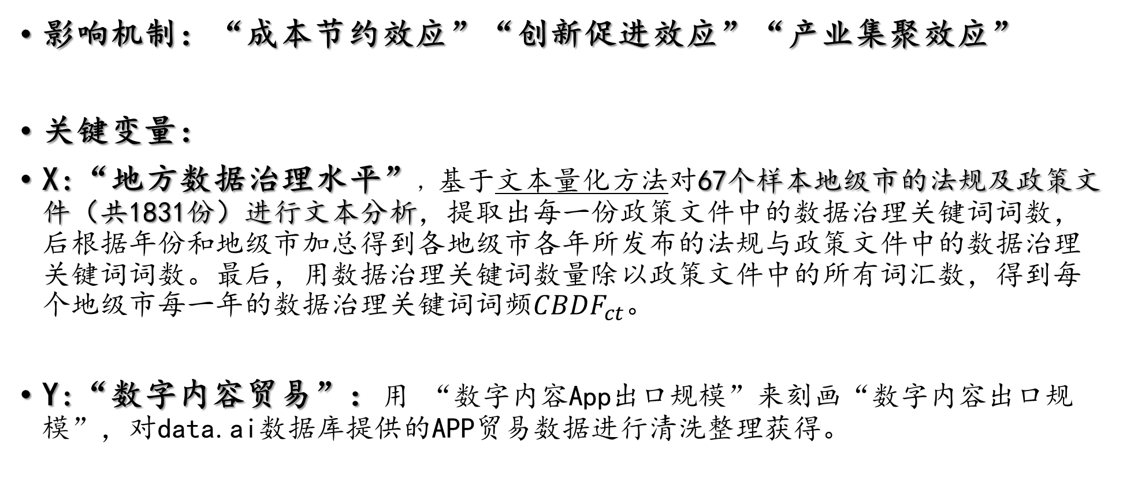
地方数据治理对数字内容贸易影响的经验研究
影响机制：“成本节约效应”“创新促进效应”“产业集聚效应”
关键变量：
X:“地方数据治理水平”，基于文本量化方法对67个样本地级市的法规及政策文件（共1831份）进行文本分析，提取出每一份政策文件中的数据治理关键词词数，后根据年份和地级市加总得到各地级市各年所发布的法规与政策文件中的数据治理关键词词数。最后，用数据治理关键词数量除以政策文件中的所有词汇数，得到每个地级市每一年的数据治理关键词词频${CBDF}_{ct}$。
Y:“数字内容贸易”：用 “数字内容App出口规模”来刻画“数字内容出口规模”，对data.ai数据库提供的APP贸易数据进行清洗整理获得。

Slide 47
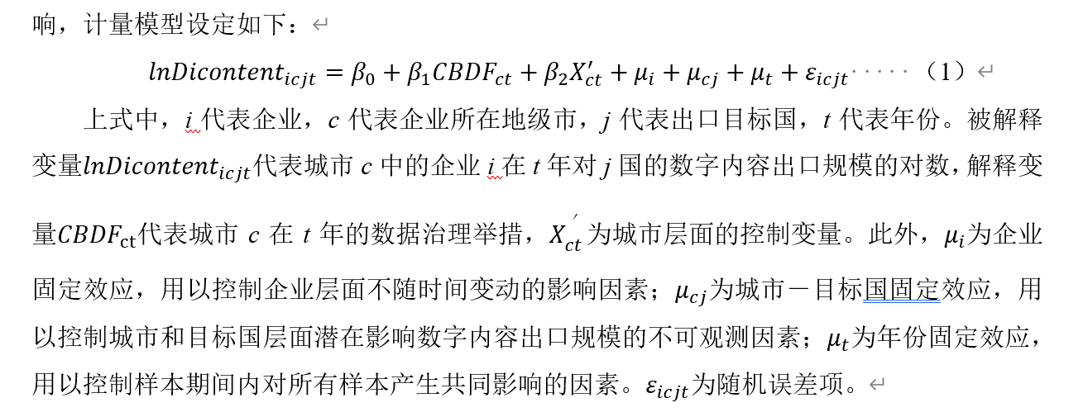
地方数据治理对数字内容贸易影响的经验研究
模型设置：

Slide 48
研究结论
研究发现，地方数据治理举措的出台对于数字内容出口规模的提升具有显著的促进作用，经过一系列稳健性检验后该结论依然成立。
机制分析发现，地方数据治理对于数字内容出口规模的提升，是通过降低企业数据跨境合规成本和信息获取及传输成本、提升企业创新水平以及推动数据密集型产业集聚这三条机制实现的。
异质性分析发现，地方数据治理举措的出台对数字内容出口的影响程度因企业规模、App种类以及App质量的不同而有所差异。相较于小微型企业而言，地方出台数据治理举措对中大型企业数字内容出口规模的促进作用更大。将数字内容App分为书籍、娱乐、游戏、音乐、新闻和社交媒介进行分组回归，游戏和社交媒介类别的系数显著为正。数据治理水平越高，当地优质App开发和出海的可能性就越大。

Slide 49

周念利
对外经贸大学
国家（北京）对外开放研究院、中国WTO研究院
教授、博导
国家数字贸易专家工作组咨询专家
商务部数字贸易行业标准化技术委员会委员
电子邮箱：znluibe@163.com
手 机：13520483075
办公地址：科研楼508室
谢谢大家！

